Slide 1



  Xin chào tất cả các con!

Slide 2
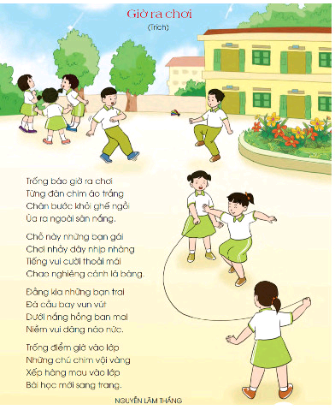

Slide 3
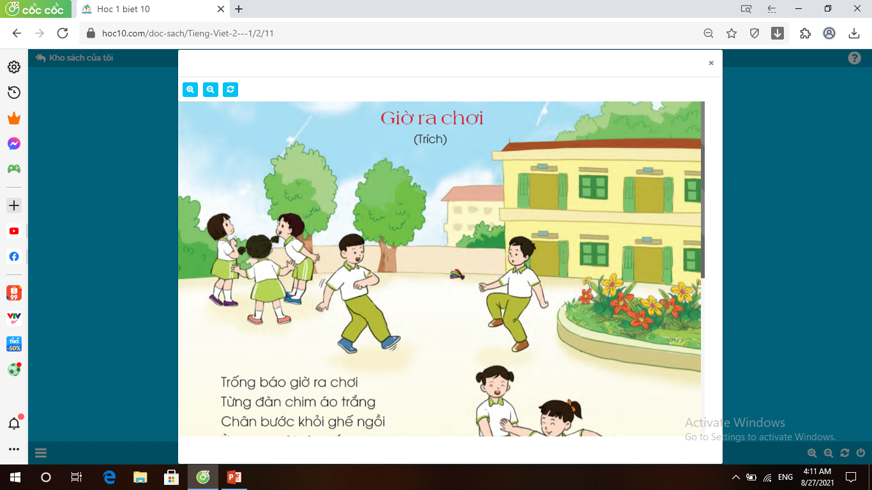
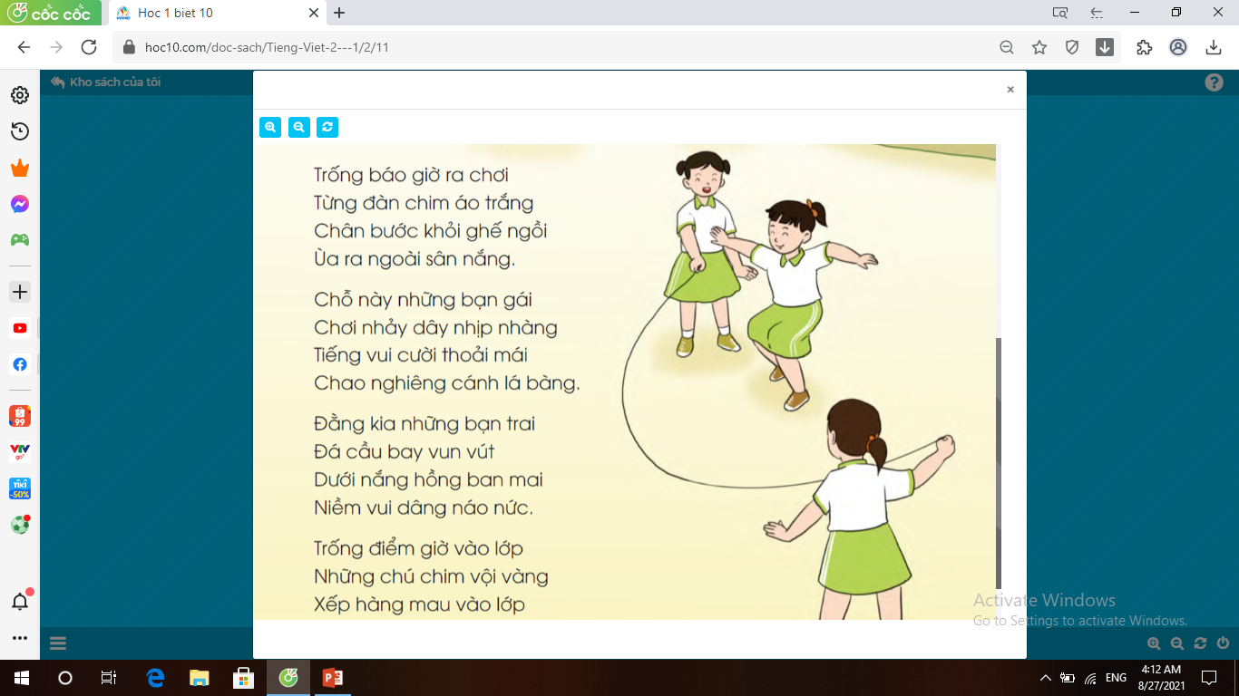
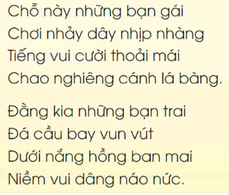
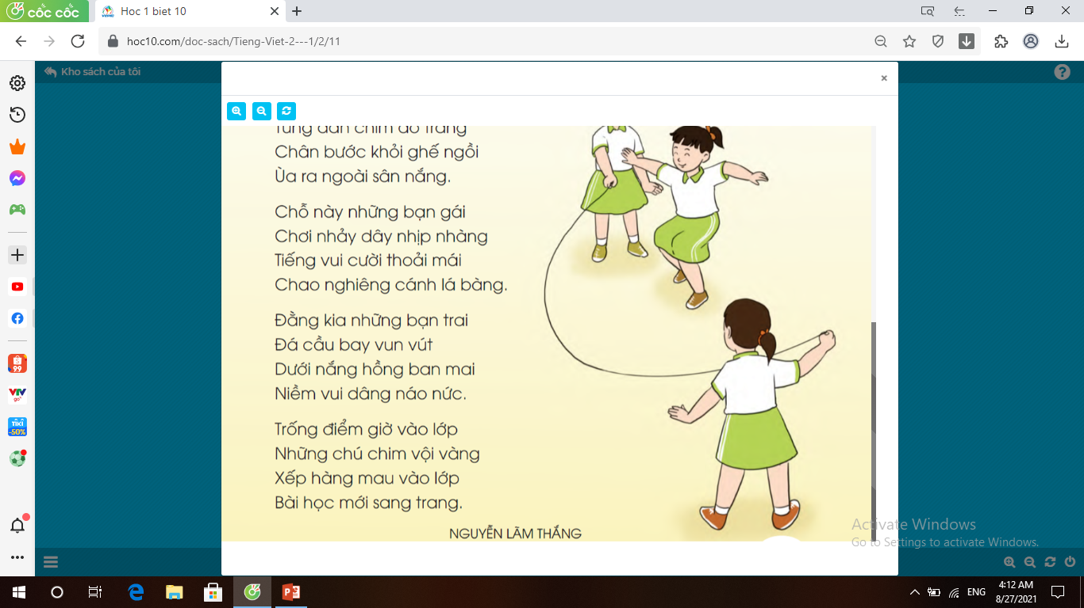
Giờ ra chơi

Slide 4


Thứ … ngày … tháng 9 năm 2021
Bài viết 1 : Giờ ra chơi
Các từ dễ viết sai
nhảy dây
chao nghiêng
náo nức
Khi viết câu văn cần chú ý điều gì?

Slide 5

Thứ … ngày … tháng 9 năm 2021
Chính tả : Giờ ra chơi
VIẾT BÀI
Học sinh viết bài vào vở ô li

Slide 6

Thứ … ngày … tháng 9 năm 2021
Chính tả : Giờ ra chơi
Chỗ này những bạn gái
Chơi nhảy dây nhịp nhàng
Tiếng vui cười thoải mái
Chao nghiêng cánh lá bàng.
Đằng kia những bạn trai
Đá cầu bay vun vút

Slide 7
Dưới nắng hồng ban mai
Niềm vui dâng náo nức.
Bài tập
Bài 2. Chọn chữ ( r, d hoặc gi) phù hợp với ô trống rồi giải câu đố:
gi
Hạt …eo tới tấp
R
..ải khắp ..uộng đồng
r
Nhưng hạt …eo chẳng nảy mầm
gi
Để bao hạt khác khắp đồng mọc xanh

Slide 8
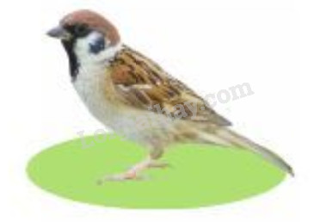
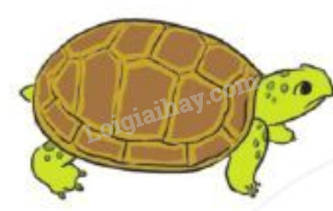
3
Chọn chữ hoặc vần phù hợp với ô trống:
a) Chữ ch hay tr?
Da trâu đầu rắn
Da ■âu đầu rắn
■ân ngắn cổ dài
■ẳng cần đào đất
Vẫn cần đến mai.
Chân ngắn cổ dài
b) Vần an hay ang?
Chẳng cần đào đất
Chiều sau khu vườn nhỏ
Vòm lá rung tiếng đ■
Ca sĩ là chim sẻ
Khán giả là hoa v■
Tất cả cùng hợp xướng
Những lời ca reo v■
(Là con gì?)
àn
àng
ang
Fb: Đinh Phương. Zalo: 00969009554

